Slide 1

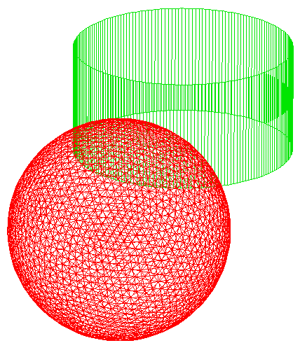
Opdracht Z-buffering met lijnen
Tim Apers
Notes:
1

Slide 2

Z-Buffering met lijnen
Opdracht: breid je engine uit met de nodige functionaliteit om Z-buffering met lijnen toe te passen:
Z
Genereren van
3D Figuren
Y
ini::Configuration
X
Figures3D
Transformaties
& Projectie
Y
Y
Y
Z-coördinaten ?
draw_zbuf_line(…);
EasyImage::
draw_line(…);
Omzetten naar
pixel-coördinaten
X
X
X
img::EasyImage
Lines2D

Slide 3
Datastructuren
Pas de bestaande datastructuren aan om Z-Buffering met lijnen te ondersteunen:
Voor Z-buffering met lijnen zijn de originele Z-coördinaten van de geprojecteerde punten nodig. Deze moeten dus mee worden opgeslagen in het Line2D Object:
class Line2D {
public: Point2D p1; Point2D p2; Color color;
double z1;
double z2;
};
class Line2D {
public: Point2D p1; Point2D p2; Color color;
};
Deze velden moeten worden ingevuld tijdens het projecteren
typedef std::list<Line2D> Lines2D;

Slide 4
Datastructuren
Maak een datastructuur aan om de ‘ZBuffer’ in bij te houden:
De Z-buffer houdt voor elke pixel de kleinste 1/z waarde bij
Voor elke pixel wordt de 1/z waarde op +∞ geïnitialiseerd
Stel zelf een zinvolle datastructuur op, of baseer je op de gegeven datastructuur
De gegeven code dient enkel als voorbeeld. Het kan nuttig zijn om, daar waar nodig, de nodige abstracties in te voeren
class ZBuffer: public std::vector<std::vector<double> >
{
public:
//Constructor: maakt een Z-Buffer van de correcte
//grootte aan en initialiseert alle velden op +inf
ZBuffer(const int width, const int height);
};

Slide 5
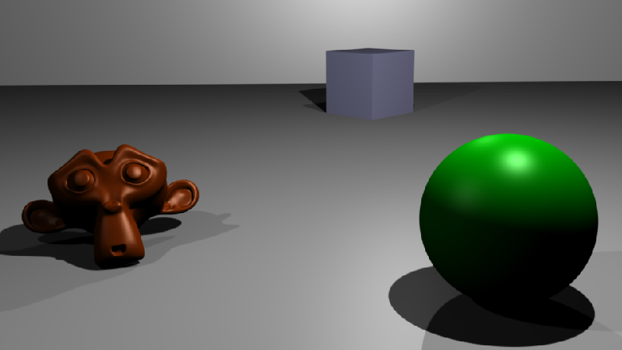
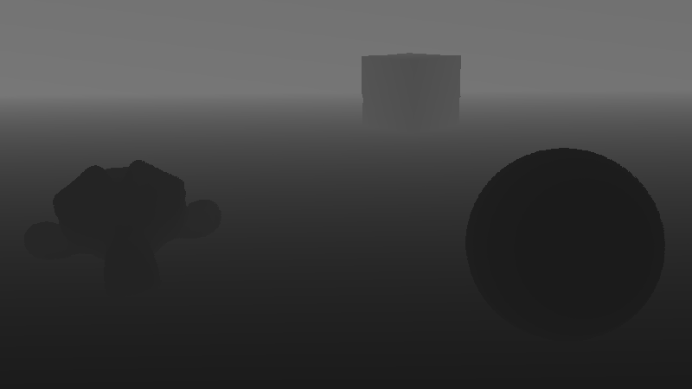
Datastructuren
Z-buffer voorbeeld
Gerenderde afbeelding
Inhoud van de Z-buffer

Slide 6
Toepassen van Z-Buffering met lijnen
Huidige line-drawing implementatie gebruikt:
void img::EasyImage::draw_line( const unsigned int x0, const unsigned int y0, const unsigned int x1, const unsigned int y1, const Color &color);
Gebruik voor ZBuffering met lijnen:
void draw_zbuf_line( Zbuffer &, img::EasyImage &, const unsigned int x0, const unsigned int y0, const double z0, const unsigned int x1, const unsigned int y1, const double z1, const Color &color);

Slide 7
Toepassen van Z-buffering met lijnen
Het Z-buffer algoritme zelf:
Implementatie van void draw_zbuf_line(…);
Welke pixels liggen op de te tekenen lijn ?
Reeds geïmplementeerd:
void img::EasyImage::draw_line(…);
Wat is de 1/z waarde van de te tekenen pixels ?
Zie cursus pagina 35

Slide 8
Z-buffering met lijnen
Tips:
De verschillende elementen van je Zbuffer moeten op +∞ worden geïnitialiseerd. Deze waarde kan door een double worden voorgesteld. Om deze waarde op te vragen kun je gebruik maken van onderstaande code. double posInf = std::numeric_limits<double>::infinity(); double negInf = -std::numeric_limits<double>::infinity(); Je moet hiervoor wel de <limits> header includen.

